Slide 1
数学三年级
下册
第七单元 分数的初步认识（二）
求一个数的几分之一是多少
WWW.PPT818.COM

Slide 2
一、谈话引入
（1）8个苹果，平均分给2个小朋友，每人分几个？
4个
（2）12朵花，每3朵一束，可以分成几束？
4束
（3）10个蘑菇，平均分给5只小白兔，每只小白兔分几个？
2个

Slide 3
把一些物体平均分成几份，求每份是多少可以用除法计算。本节课我们将学习用另一种方法来解决这类问题。

Slide 4
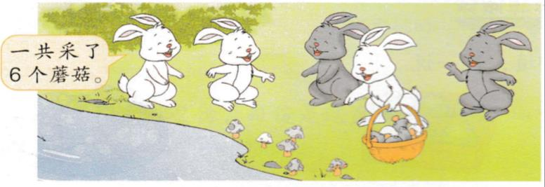
二、交流共享
今天天气真好，小兔一家去山上采蘑菇，一共采了36个蘑菇。

Slide 5
你们能帮助小兔解决这个问题吗？请大家先思考一下，这篮蘑菇的是什么意思？再想想怎样解决问题，可以借助圆片分一分，也可以想其他的方法，请再小组内交流讨论。

Slide 6
方法二：联系分数的含义，把6个蘑菇平均分成3份，每份是2个。
方法三：把这篮蘑菇平均分成3份，白蘑菇是其中的1份，是2个。
把6个蘑菇平均分成3份，每份是多少？用什么方法计算？
除法。
6÷3＝2（个）

Slide 7
比较这几种方法，你觉得哪种方法最简便？说说你的理由。

Slide 8
三、反馈完善
摆一摆，说一说。
答：拿出多少4个。

Slide 9
答：拿出多少5个。

Slide 10
先分一分，再填写算式。
12
3
4
个
12
4
3
个

Slide 11
每页可以写16个大字，他们各写了多少个？
16÷2＝8(个）
16÷4＝4(个）
答：小明写了8个，小红写了4个。

Slide 12
四、反思总结
通过本课的学习，你有什么收获？还有哪些疑问？

